Slide 1
TIẾT 9:
ĐỐI XỨNG TRỤC (TIẾP)
TOÁN HÌNH 8

Slide 2
d
KiẾN THỨC CẦN GHI NHỚ:
1) Định nghĩa hai điểm đối xứng qua 1 đường thẳng
Hai điểm gọi là đối xứng nhau qua một đường thẳng d nếu d là đường trung trực của đoạn thẳng nối hai điểm đó.
A
H
B
.
.
.
2) Định nghĩa hai hình đối xứng qua 1 đường thẳng
Hai hình gọi là đối xứng với nhau qua đường thẳng d nếu mỗi điểm thuộc hình này đối xứng với một điểm thuộc hình kia qua đường thẳng d và ngược lại.
Khi đó: Đường thẳng d gọi là trục đối xứng của hai hình đó.
3) Hình có trục đối xứng
* Định nghĩa: Đường thẳng d gọi là trục đối xứng của hình H nếu điểm đối xứng với mỗi điểm thuộc hình H qua đường thẳng d cũng thuộc hình H.
H
A
B
* Định lí: Đường thẳng đi qua trung điểm hai đáy của hình thang cân là trục đối xứng của hình thang cân đó.
D
K
C

Slide 3
. B
x
Bài 36-sgk/87
GT
, A và B đ/xứng qua Ox
A và C đ/xứng qua Oy
. A
KL
a) OB ? OC
1
2
3
O
4
y
a) Vì A và B đối xứng qua Ox
=> Ox là đường trung trực của đoạn AB
. C
=> OA=OB
(đ/lí điểm thuộc đường trung trực của đoạn)
Tương tự ta có: Oy là đường trung trực của đoạn AC => OA=OC
=> OB=OC (=OA)
Vậy OB=OC
b)
Vì OA=OB (cm trên)
=> OAB cân tại O
=> Đường trung trực Ox cũng là đường phân giác
Tương tự ta có:
hay
= 2.50⁰ = 100⁰
Vậy

Slide 4
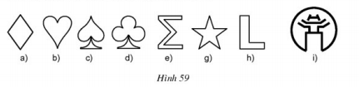
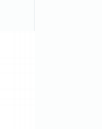
Bài 37 (SGK – trang 87)
Tìm các hình có trục đối xứng trên hình 59

Slide 5
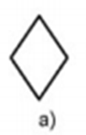
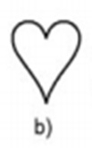

Bài 37 (SGK – trang 87)

Slide 6
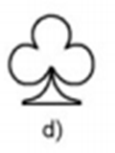
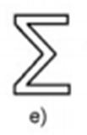
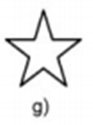
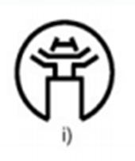

Slide 7
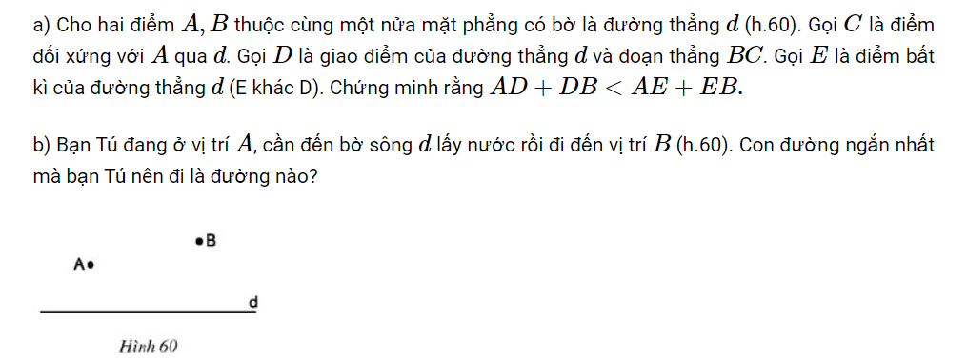
Bài 39 (SGK – trang 88)

Slide 8
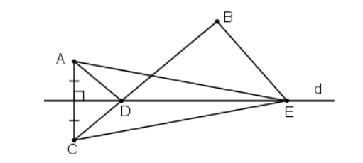
Bài 39 (SGK – trang 88)
Ta có: C đối xứng với A qua d
d là đường trung trực của AC
Mà E thuộc d => EA=EC => EA + EB = EC + EB
Xét tam giác BCE có:
EC + EB > BC
=>EA + EB > BC (1)
Có D thuộc d => AD = DC
=>AD + DB = DC + DB
=>AD + DB = BC (2)
Từ (1) và (2) =>AD + DB < AE + EB

Slide 9
Bài 39 (SGK – trang 88)
b) Theo câu a: AD+DB<AE+EB
Vậy con đường ngắn nhất bạn Tú nên đi là ADB

Slide 10
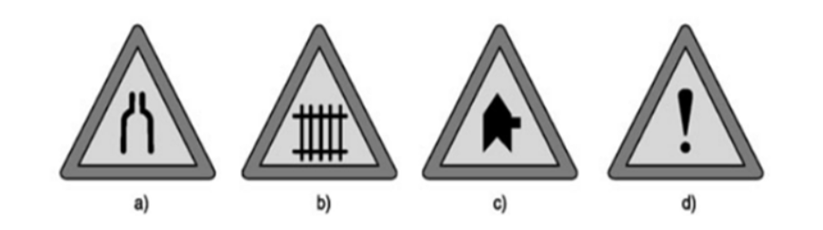
Bài 40 (SGK – trang 88): Trong các biển báo giao thông sau đây, biển nào có trục đối xứng?

Slide 11
Bài 41 (SGK – trang 88)
Các câu sau đúng hay sai?
Câu
Đúng/Sai
a) Nếu ba điểm thẳng hàng thì ba điểm đối xứng với chúng qua một trục cũng thẳng hàng.
Đúng
b) Hai tam giác đối xứng với nhau qua một trục thì có chu vi bằng nhau.
Đúng
c) Một đường tròn có vô số trục đối xứng.
Đúng
d) Một đường thẳng chỉ có một trục đối xứng.
Sai

Slide 12
HƯỚNG DẪN VỀ NHÀ
Học bài
Làm bài tập 42 (SGK)

